Slide 1
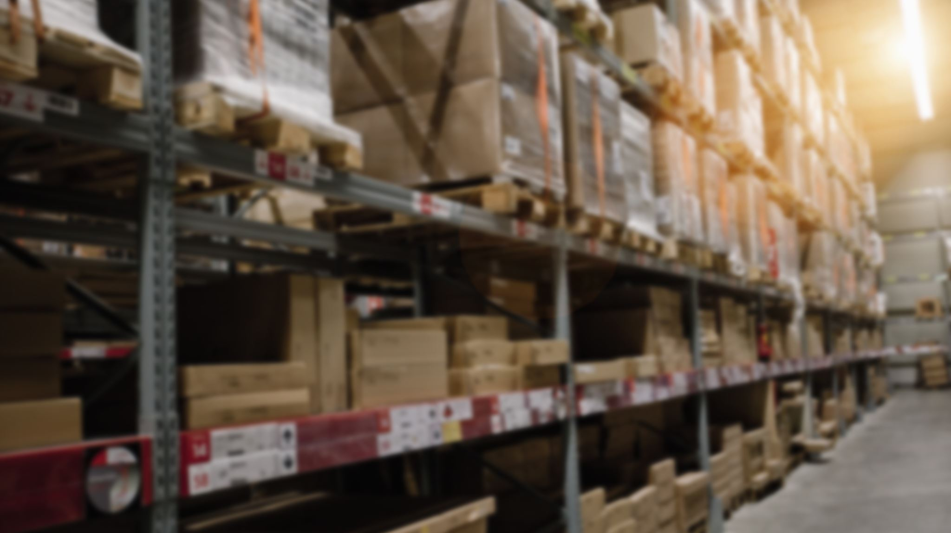
-Contenidos
1-Aprovisionamiento.
2- Formularios de pedido, albaranes y facturas.
3-Almacenamiento.
ORGANIZACIÓN Y GESTIÓN DE PRODUCTOS Y MATERIALES

Slide 2
1- APROVISIONAMIENTO
Se denomina así al hecho de proporcionar a una empresa o servicio de todo el material necesario para su funcionamiento; se incluyen aquí útiles, aparatos o productos de cualquier tipo.

Slide 3
Cálculo de necesidades.
Formalización de pedidos.
Recepción de pedidos.
Almacenamiento .
Distribución interna.
Control de existencias inventario.

Slide 4
1.1 CÁLCULO DE NECESIDADES.
Para determinar la cantidad, calidad y características del material que hay que solicitar, se realizará un cálculo de las necesidades que pueden ser por periodos de tiempo, en función de las necesidades, demandas o proyectos.

Slide 5
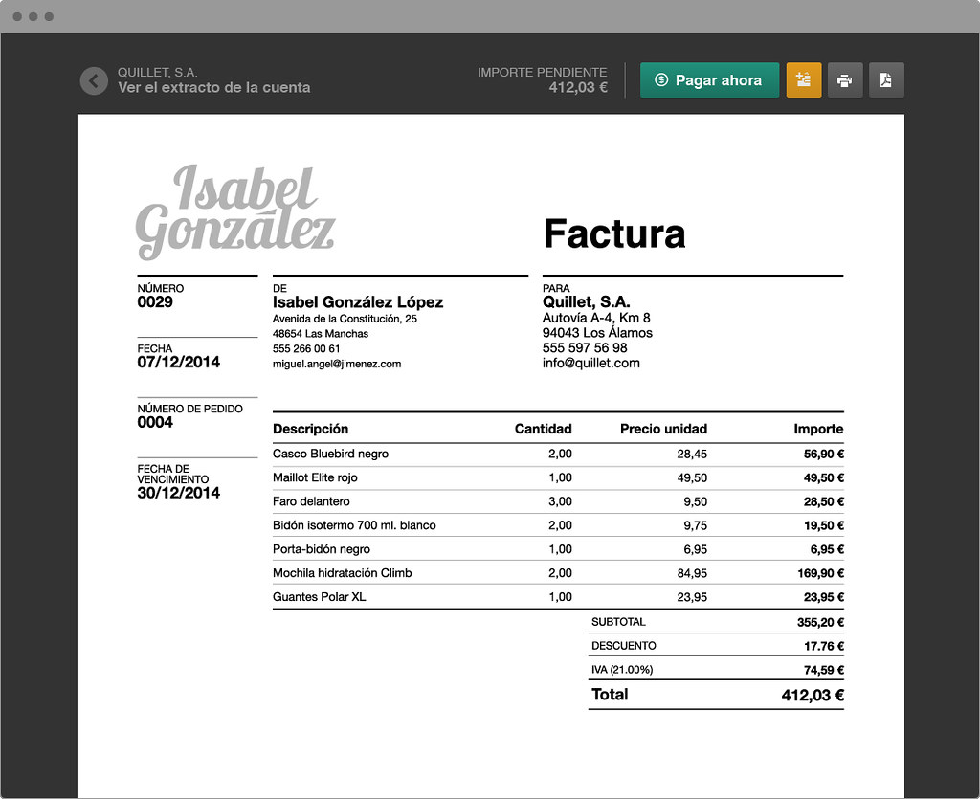

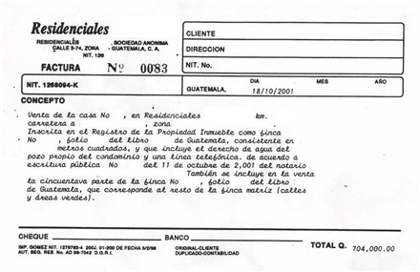
Factura proforma
Es un documento que especifica los detalles de una factura, y con la que el vendedor adquiere el compromiso de proporcionar los productos o servicios especificados
Esta foto de Autor desconocido está bajo licencia CC BY-SA
Esta foto de Autor desconocido está bajo licencia CC BY-SA-NC
Esta foto de Autor desconocido está bajo licencia CC BY-SA

Slide 6
1.2. formalización de pedidos
Tras comparar todas las ofertas recibidas, hay que formalizar el pedido, lo que implica la aceptación de un compromiso entre proveedor y cliente: el primero pondrá al servicio del segundo el objetivo del pedido en las condiciones pactadas.
Al firmar el formulario hay que dejar claramente especificados los siguientes factores:
Confirmación de las referencias.
Periodo de validez del precio.
Plazo de entrega.
Condiciones.
Forma de pago.

Slide 7
1.3 RECEPCIÓN DE PEDIDOS.
Debe verificarse rigurosamente todos y cada uno de los documentos y datos relacionados con el pedido: cantidad, estado ,etc..
Cuando se recibe, deben revisarse minuciosamente todos los detalles:
Material.
Totalidad.
Fecha.
Integridad.
Documentación.

Slide 8
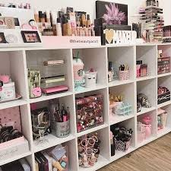
1.4. ALMACENAMIENTO.
Los datos del pedido se actualizarán en el inventario y los productos se ordenarán en la zona de almacenamiento específica.

Slide 9
1.5. DISTRIBUCIÓN INTERNA.
La persona responsable del stock suministra el material y registra en el inventario los datos de entrada y salida, así como la firma del profesional que lo recepciona.

Slide 10
1.6. control de caducidad
Habitualmente se aplican técnicas de gestión para evitar que los productos caduquen en el almacén. Las más utilizadas son:
FIFO: el producto que primero entra al almacén es el primero que sale.
FEFO: el producto que primero caduca es el primero que sale.

Slide 11
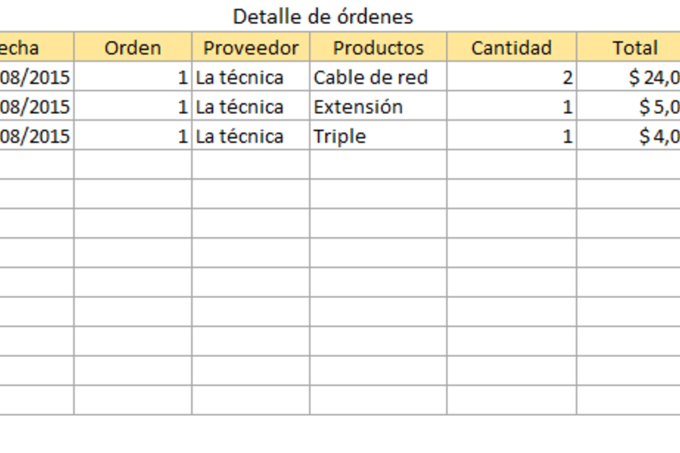
1.7. control de existencias.
Para garantizar las existencias de productos, suele emplearse el inventario, un registro preciso y exacto del mobiliario, materiales, aparatos , equipos y productos disponibles.

Slide 12
2. Formularios de pedido, albaranes y facturas.
Datos del comprador y proveedor/vendedor. | Condiciones de pago.
Número y fecha de pedido, albarán o factura. | Forma de envío y lugar de envío.
Relación completa de los artículos y cantidad de cada uno. | Persona de contacto.
Precio individual y precio total. | Fecha de entrega.
Descuentos. | Firma y sello de quien lo emite.
Documentan las distintas fases del proceso de aprovisionamiento. Se realizan con programas de gestión o de forma manual. En general, deben incluir los siguientes campos.

Slide 13
2.1. FORMULARIO DE PEDIDO.
Es una solicitud de suministro dirigida a un proveedor. Normalmente, se confecciona tras haber solicitado un presupuesto previo, aunque en ocasiones se realiza a través del representante comercial de la empresa proveedora o después de haber seleccionado los materiales por catálogo, que deberá estar actualizando para que las referencias sean las correctas.
En la solicitud del pedido deben especificarse todos los datos de empresa, necesarios para la posterior factura.

Slide 14
2.2. albarán
Se trata del documento que acredita la entrega de mercancía o la prestación de un servicio. Acompaña al pedido durante el transporte y permite confirmar que la mercancía recibida es la misma que envía el proveedor. En él se especifican los artículos enviados, su cantidad y su referencia .Tiene varias copias, normalmente cuatro.

Slide 15
2.3. Factura
Es un documento mercantil obligatorio que se emite al realizar una operación de compraventa y que refleja toda la información sobre ella. Se expiden dos copias una para el proveedor y otra para el cliente,

Slide 16
3. Almacenamiento
Es la acción de almacenar los productos en un sitio específico hasta que son utilizadas. El almacén proporcionará materiales a las distintas secciones del salón para su funcionamiento, y contará con un espacio físico acorde a las necesidades del centro y con una infraestructura adecuada.

Slide 17
3.1 CARACTERÍSTICAS DEL ALMACÉN
Orden.
Limpieza.
Temperatura.
Humedad.
Iluminación.
Ventilación
Radiaciones

Slide 18
3.2 SISTEMAS DE ALMACENAJE.
La finalidad de cualquier sistema de almacenaje es optimizar el espacio, facilitar el acceso al material, compatibilizar los productos y garantizar la seguridad para mercancías y personal.
En los salones de estética, los sistemas de almacenaje más utilizados son:
Almacenaje en bloque o apilado.
Almacenaje en estanterías convencionales.

Slide 19
3.3. condiciones de conservación de productos.
Condiciones normales.
Productos a temperatura especial.
Productos fotosensibles.
Productos termolábiles.

Slide 20
3.4. clasificación y ubicación de materiales y productos
En los centros de estética, los productos y materiales que no requieren que no requieren condiciones especiales de conservación se almacenan por secciones según la técnica para la que se utilizan:
Técnicas de higiene y tratamiento. Faciales y corporales.
Masaje.
Depilación.
Manicura y pedicura.
Maquillaje.
Productos generales de higiene y limpieza.

Slide 21
Características al clasificar
Temperatura especial.
Material estéril.
Materiales peligrosos.
Material especial.
Incompatibilidades.
Fragilidad.
Rotación.
Volumen.
Peso.
Forma.
Periodo de expiración.

